Slide 1

Лекція 1. Вступ до програмування. Типи даних та операції мови Сі

Slide 2
План
Вступ до програмування
Рішення та проекти у Visual Studio
Найпростіша програма на мові Cі
Типи даних
Введення та виведення даних
Арифметичні та математичні операції

Slide 3
1.Вступ до програмування
Комп‘ютерна програма —
набір інструкцій у вигляді слів, цифр, кодів, схем, символів чи у будь-якому іншому вигляді, виражених у формі, придатній для зчитування (комп'ютером), які приводять його у дію для досягнення певної мети або результату.

Slide 4
Парадигма програмування - це сукупність принципів, методів і понять, що визначають спосіб конструювання програм.
Структурне програмування націлено на скорочення часу розробки та спрощення підтримки програм за рахунок використання блокових операторів і підпрограм.

Slide 5
Чому саме С:
Мова спочатку створювався для системного програмування, тому не дивно, що її активно застосовують при створенні операційних систем і різного прикладного програмного забезпечення;
Зростання кількості пристроїв, що підтримують Інтернет речей, а ці пристрої зав'язані на управлінні машинним кодом і пам'яттю;
Низькорівневе програмування різних пристроїв, наприклад, Arduino;
Сисадмін, який знає C, глибше розуміє структуру ОС, може справлятися з несподіваними проблемами експлуатації і пропонувати більш оптимізовані рішення.

Slide 6
Серед переваг мови Сі потрібно відзначити основні:
Сі - типізована мова програмування загального призначення, розроблена в 1969-1973 роках співробітником Bell Labs Деннісом Рітчі.
компактність та універсальність коду;
швидкість виконання програм;
гнучкість мови;
висока структурованість.
проста мовна база;
доступ до пам’яті через використання покажчиків.

Slide 7
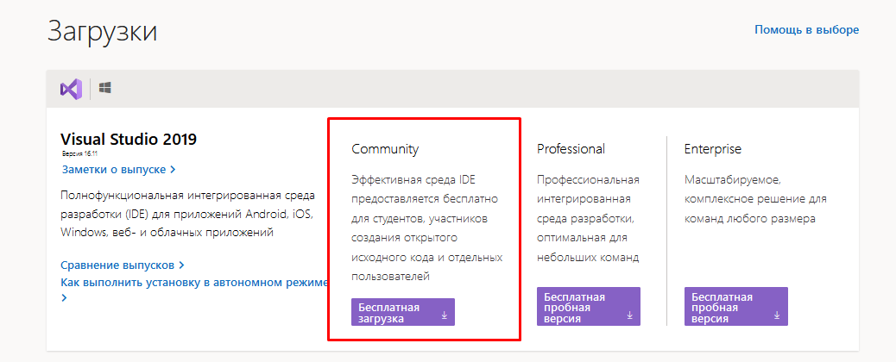
Notes:
https://visualstudio.microsoft.com/ru/downloads/

Slide 8
2. Рішення та проекти у Visual Studio
Проект (Project) – програма;
Рішення (Solution) – група проектів (набір програм)

Slide 9
Лабораторна робота №1
Завдання №1
Завдання №2
Завдання №3
Завдання №4
OPLab1
Task1
Task2
Task3
Task4
Рішення
Проекти (4 штуки)

Slide 10
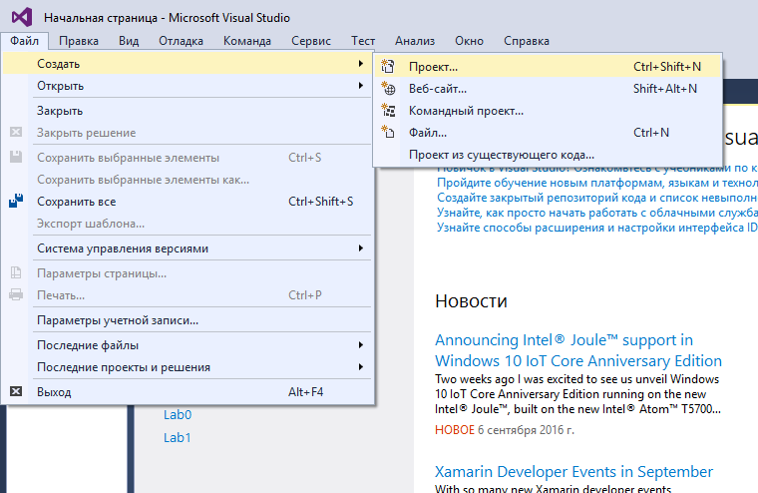
Для того, щоб створити рішення та проект потрібно:
1) У верхньому меню вибрати
Файл –> Создать –> Проект

Slide 11
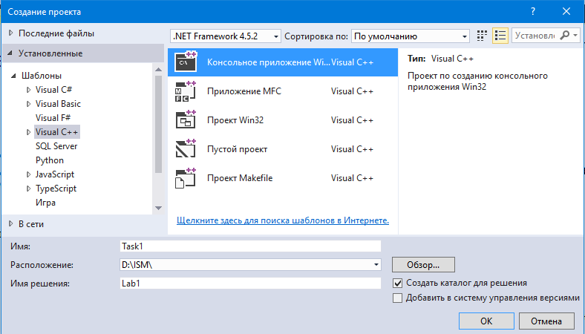
Вибрати «Visual C++», «Консольное приложение», ввести назву проекту та рішення
Файл –> Создать –> Проект
Назва проекту
Папка, де
будуть зберігатися
файли
Назва рішення

Slide 12
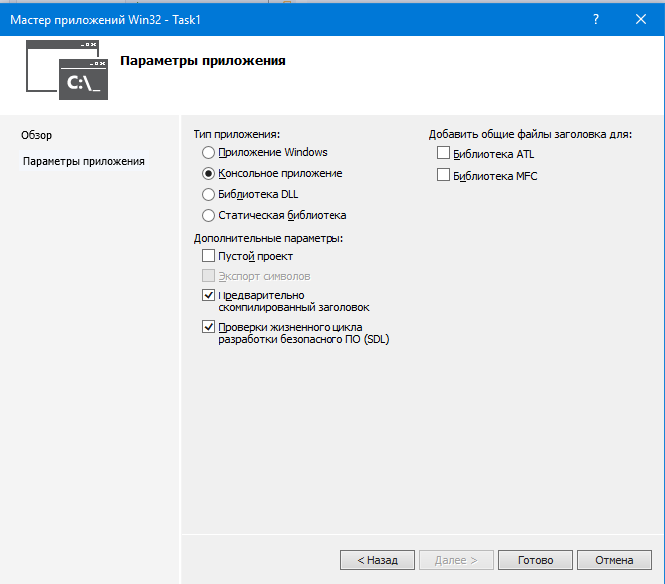
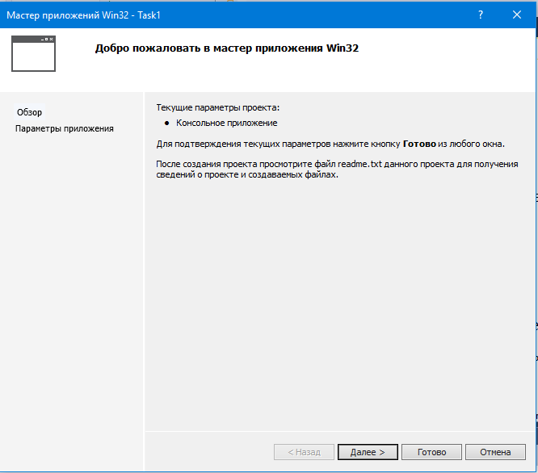
Виконати показані кроки та звірити параметри налаштування

Slide 13
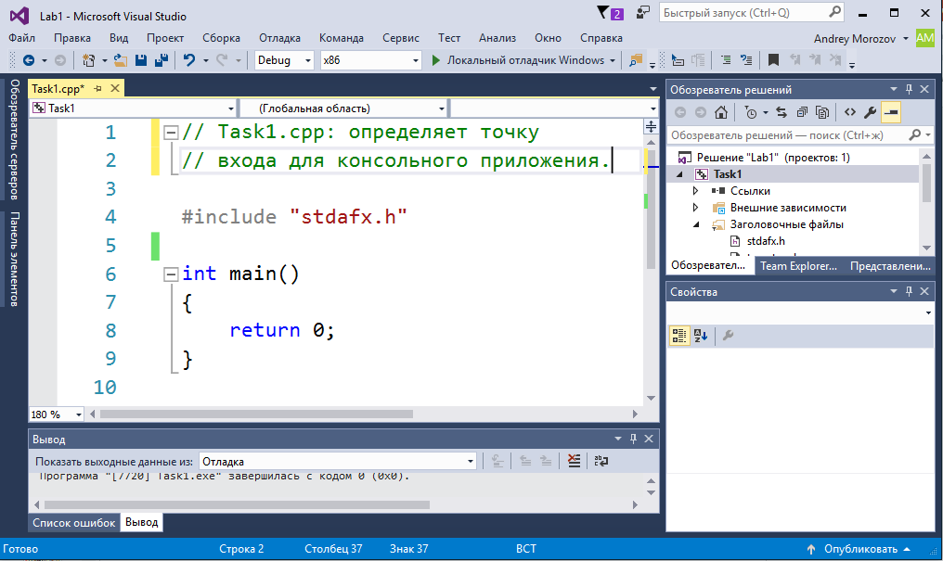
3. Найпростіша програма на мові Cі

Slide 14
Запуск програми виконується натисканням клавіші F5 або

Slide 15
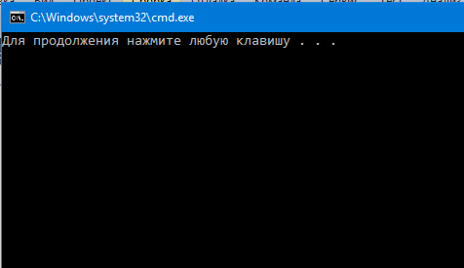
Щоб програма одразу не закривалася для запуску потрібно натискати комбінацію клавіш CTRL-F5

Slide 16
4. Типи даних
Цілі типи даних
Тип | Діапазон значень | Розмір (байт)
char | -128 … 127 | 1
short | -32768 ... 32767 | 2
int |  | 2 або 4
long | -2 147 483 648 ... 2 147 483 647 | 4
long long | −9 223 372 036 854 775 807 … 9 223 372 036 854 775 807 | 8
unsigned char | 0 ... 255 | 1
unsigned short | 0 … 65535 | 2
unsigned int |  | 2 або 4
unsigned long | 0 ... 4 294 967 295 | 4
unsigned long long | 0 … 18 446 744 073 709 551 615 | 8
Вихідні дані

Slide 17
Дробові типи даних
Тип | Кількість знаків після коми | Розмір (байт)
float | 6-7 | 4
double | 15-16 | 8
long double | 19-20 | 10
Вихідні дані

Slide 18
Тип даних – множина можливих значень та набір операцій над цими значеннями
Змінна – це область пам’яті, яка має ім’я і в якій зберігається значення певного типу даних
Вихідні дані

Slide 19
Для того, щоб створити змінну, її потрібно оголосити, вказавши тип даних:
Приклад:
short x;
double y;
int z;
тип даних
ім’я змінної
;
x
y
z

Slide 20
Для запису конкретного значення у змінну потрібно використовувати операцію присвоювання значення змінній:
ім’я змінної
=
значення
;
Приклад:
short x;
double y;
int z;
x = 5;
y = 12.5;
z = -12;
5
12.5
-12
x
y
z

Slide 21
В одному рядку можна оголошувати кілька змінних та одразу присвоювати їм початкові значення.
Приклад 1:
short x;
double y;
int z;
short a;
short b;
x = 5;
y = 12.5;
z = -12;
Приклад 2:
short x = 5, a, b;
double y = 12.5;
int z = -12;

Slide 22
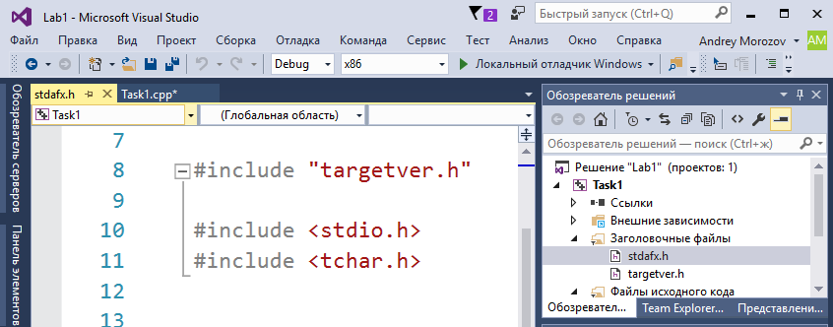
5. Введення та виведення даних
Для виконання введення та виведення потрібна бібліотека stdio.h.
Зазвичай, вона вже автоматично підключена у файлі stdafx.h:
Якщо не підключена, тоді у файл stdafx.h потрібно додати рядок:
#include <stdio.h>
Вихідні дані

Slide 23
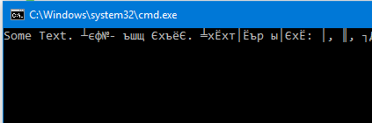
Щоб вивести інформацію на екран використовується функція printf:
printf("Рядок для виведення");
Але виникне проблема при вивденні російського або українського тексту
Вихідні дані

Slide 24
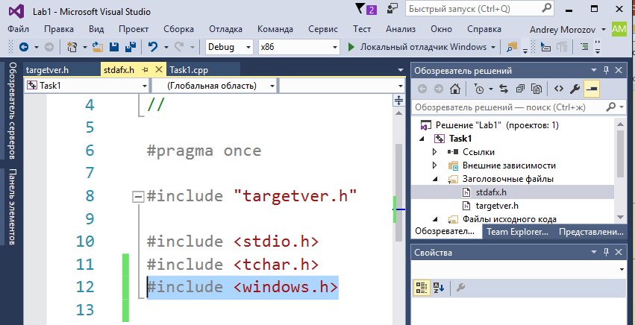
Щоб увімкнути правильне виведення кириличного тексту, потрібно:
1) у файл stdafx.h додати підключення бібліотеки windows.h
Вихідні дані

Slide 25
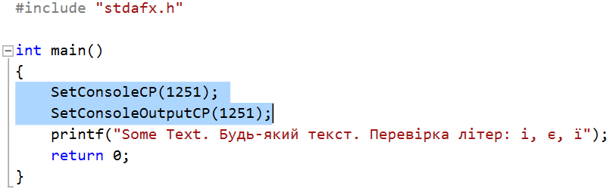
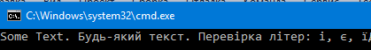
2) на початку функції main дописати рядки:
SetConsoleCP(1251);
SetConsoleOutputCP(1251);
Вихідні дані

Slide 26
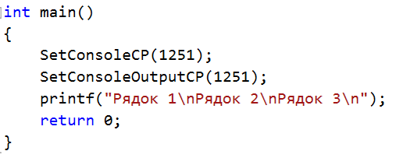

У рядок можна вставляти переходи на наступний рядок за допомогою \n:
Вихідні дані

Slide 27
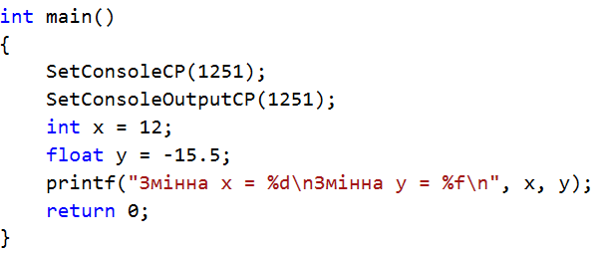

Для того, щоб вивести на екран значення змінних у рядках в місцях, де потрібно підставити значення змінної розміщують специфікатор форматування:
Вихідні дані

Slide 28
Специфікатор форматування – це рядок вигляду %специфікатор, де специфікатор вибирається в залежності від типу даних:
Типи | Специфікатор форматування для printf
char, unsigned char, short, unsigned short, int, unsigned int long, unsigned long | %d або %i
long long, unsigned long long | %lld
float, double, long double | %f або %g
Вихідні дані

Slide 29
Щоб прочитати інформацію з клавіатури використовується функція scanf:
scanf("%специфікатор", &змінна);
Специфікатор має відповідати типу даних змінної.
Для функції scanf використовуються інші специфікатори форматування, ніж для функції printf.
Вихідні дані

Slide 30
Типи | Специфікатор форматування для scanf | Специфікатор форматування для printf
char | %hhd | %d або %i
unsigned char | %hhu | %d або %i
short | %hd | %d або %i
unsigned short | %hu | %d або %i
int | %d | %d або %i
unsigned int | %u | %d або %i
long | %Ld | %d або %i
unsigned long | %Lu | %d або %i
long long | %lld | %lld
unsigned long long | %llu | %lld
Вихідні дані

Slide 31
Типи | Специфікатор форматування для scanf | Специфікатор форматування для printf
float | %f | %f або %g
double | %lf | %f або %g
long double | %Lf | %f або %g
Вихідні дані

Slide 32
6. Арифметичні та математичні операції
Над цілими змінними і значеннями можна виконувати математичні операції
Операція | Позначення
Додавання | +
Віднімання | -
Множення | *
Ділення | /
Залишок від ділення | %
Вихідні дані

Slide 33
Над дробовими змінними і значеннями можна виконувати математичні операції
Операція | Позначення
Додавання | +
Віднімання | -
Множення | *
Ділення | /
!!! Операцію % застосовувати для дробових значень не можна

Slide 34
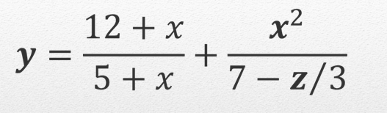
Приклад. Написати програму для підрахунку значення виразу
1) визначаємо вхідні дані. Це змінні x та z, які потрібно прочитати з клавіатури
2) визначаємо вихідні дані. Це змінна y, в яку буде записуватись результат, і, значення якої буде виводитися на екран

Slide 35
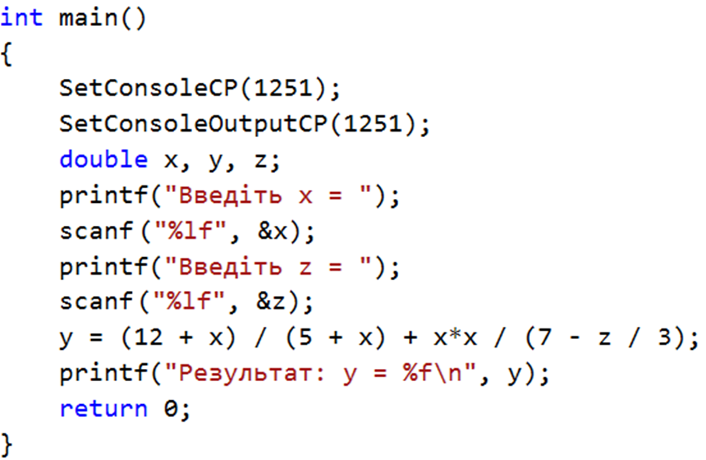
3) записуємо програмний код:

Slide 36
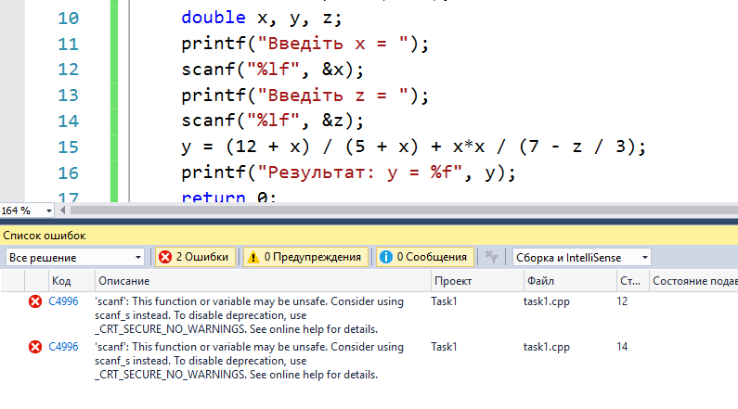
При спробі запуску програми на виконання у Visual Studio 2015 …, отримуємо помилку:

Slide 37
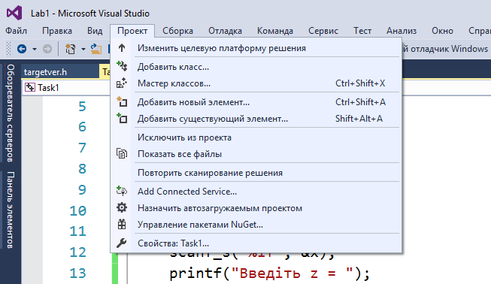
Для вирішення проблеми можна використовувати два способи:
замість scanf використовувати scanf_s
2) змінити налаштування проекту:
а) У верхньому меню вибираємо “Проект", далі - "Свойства ...".

Slide 38
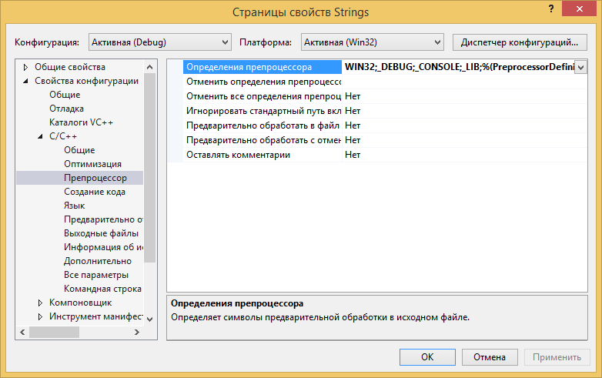
б) Далі у лівій панелі навігації вибрати: "Свойства конфигурации", "С/С++", "Препроцессор"

Slide 39
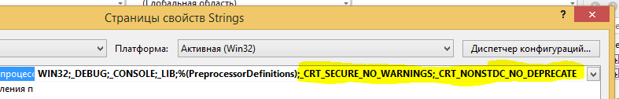
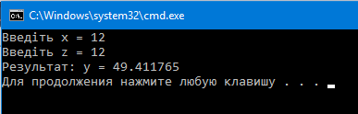
в) У рядок введення "Определения препроцессора" дописати у кінець: ;_CRT_SECURE_NO_WARNINGS;_CRT_NONSTDC_NO_DEPRECATE
Тепер програма виконуватиметься без помилок

Slide 40
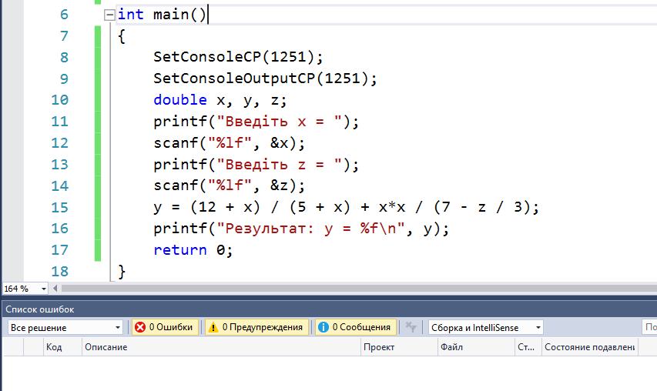
Помилок немає

Slide 41
Мова Сі має математичну бібліотеку, яка містить такі функції:
Математична функція | Функція бібліотеки | Опис
|x| | fаbs(x) | модуль дробового числа
|x| | аbs(x) | модуль цілого числа
cos(x) | cos(x) | косинус x
sin(x) | sin(x) | синус x
tg(x) | tan(x) | тангенс x
e^{x} | exp(x) | експонента числа x
√х | sqrt(x) | квадратний корінь числа x

Slide 42
Мова Сі має математичну бібліотеку, яка містить такі функції:
Математична функція | Функція бібліотеки | Опис
x^{y} | pow(x, y) | Піднесення числа x до степеня y
arccos(x) | acos(x) | арккосинус x
arctg(x) | atan(x) | арктангенса x
ln(x) | log(x) | натуральний логарифм x
lg10(x) | log10(x) | десятковий логарифм x

Slide 43
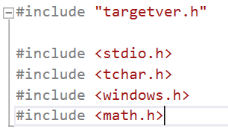
Для виконання перерахованих функцій потрібно підключити бібліотеку math.h.
Для цього у файлі stdafx.h треба дописати рядок:
#include <math.h>

Slide 44
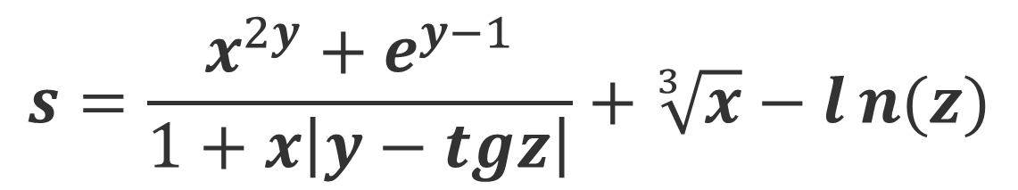
Тепер можна записувати вираз за допомогою функцій математичної бібліотеки:

Slide 45
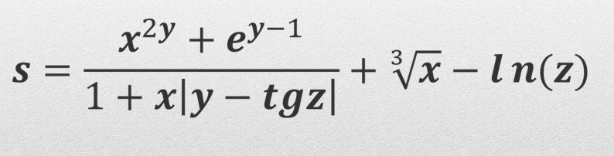
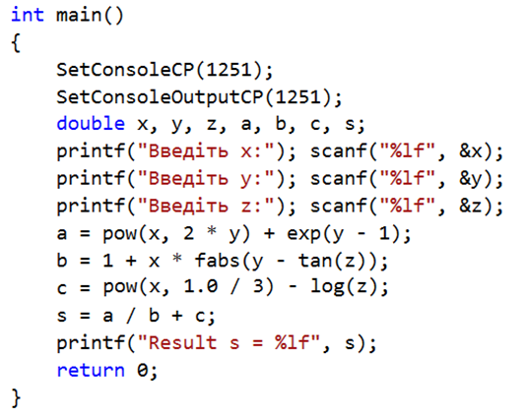

Slide 46
Ця та інша презентації доступні на сайті:
http://learn.ztu.edu.ua/course/view.php?id=1650

